Slide 1

ÔN TẬP TIẾNG VIỆT:
CƯỚC CHÚ,
TÀI LIỆU THAM KHẢO,
TỪ HÁN VIỆT

Slide 2
I. NHẮC LẠI LÍ THUYẾT
1. Đặc điểm, chức năng của cước chú và cách ghi cước chú
*Đặc điểm:
- Xuất hiện trong phần chính của trang hoặc của văn bản thông tin (nhất là văn bản khoa học), văn bản nghị luận và văn bản văn học cổ được đời sau in lại.
*Chức năng: Giúp người đọc nắm bắt chính xác những thông tin, thông điệp, ý nghĩa của văn bản.

Slide 3
*Cách ghi cước chú:
Bước 1. Kí hiệu đánh dấu đối tượng được chú thích: bằng chữ số hoặc dấu hoa thị.
Bước 2.
1. Vị trí đặt cước chú: Cuối văn bản hoặc ở chân trang.
2. Các thành phần của cước chú:
- Kí hiệu đánh dấu đối tượng;
- Tên đối tượng;
- Dấu hai chấm;
- Nội dung giải thích.

Slide 4
2. Cách xác định nhanh nghĩa của những từ có yếu tố Hán Việt
- Bước 1: Tách từng từ đó ra thành các yếu tố riêng biệt để xem xét.
- Bước 2: Tập hợp những từ đã biết có một trong các yếu tố của từ được tách ở trên và xếp chúng vào các nhóm khác nhau.
- Bước 3: Dựa vào nghĩa chung của một vài từ đã biết trong mỗi nhóm để suy ra nghĩa của từng yếu tố, từ đó, bước đầu xác định nghĩa của từ có yếu tố Hán Việt muốn tìm hiểu.

Slide 5
B. LUYỆN TẬP
1. CƯỚC CHÚ, TÀI LIỆU THAM KHẢO
Bài tập 1: Đọc lại văn bản Câu chuyện về con đường trong SHS tr.74-75 và thống kê các cước chú trong văn bản vào các cột phù hợp trong bảng sau:
STT | Từ ngữ được giải thích | Thông tin miêu tả, giải thích
.. | ... | ...

Slide 6

Gợi ý bài tập 1:
STT | Từ ngữ được giải thích | Thông tin miêu tả, giải thích
1. | Đường cái quan | Từ dùng thời trước, chỉ đường tương đối rộng, làm trục giao thông chính giữa các địa phương trong nước.
2. | ... | ...

Slide 7
Bài tập 2. Đọc văn bản sau và tìm nội dung em thấy cần cước chú
Cảnh ngày xuân
Ngày xuân con én đưa thoi,
Thiều quang chín chục đã ngoài sáu mươi.
Cỏ non xanh tận chân trời,
Cành lê trắng điểm một vài bông hoa.
Thanh minh trong tiết tháng ba,
Lễ là tảo mộ, hội là đạp thanh.

Slide 8
Gần xa nô nức yến anh,
Chị em sắm sửa bộ hành chơi xuân.
Dập dìu tài tử, giai nhân,
Ngựa xe như nước áo quần như nêm.
Ngổn ngang gò đống kéo lên,
Thoi vàng vó rắc tro tiền giấy bay.
Tà tà bóng ngả về tây,
Chị em thơ thẩn dan tay ra về.
Bước dần theo ngọn tiểu khê,
Lần xem phong cảnh có bề thanh thanh.
Nao nao dòng nước uốn quanh,
Dịp cầu nho nhỏ cuối ghềnh bắc ngang.
(Trích Truyện Kiều, Nguyễn Du)

Slide 9
Gợi ý đáp án
Nội dung cần cước chú:
- thiều quang, thanh minh, đạp thanh, yến anh, tài tử giai nhân, áo quần như nêm, vàng vó, tiểu khê, dịp.

Slide 10
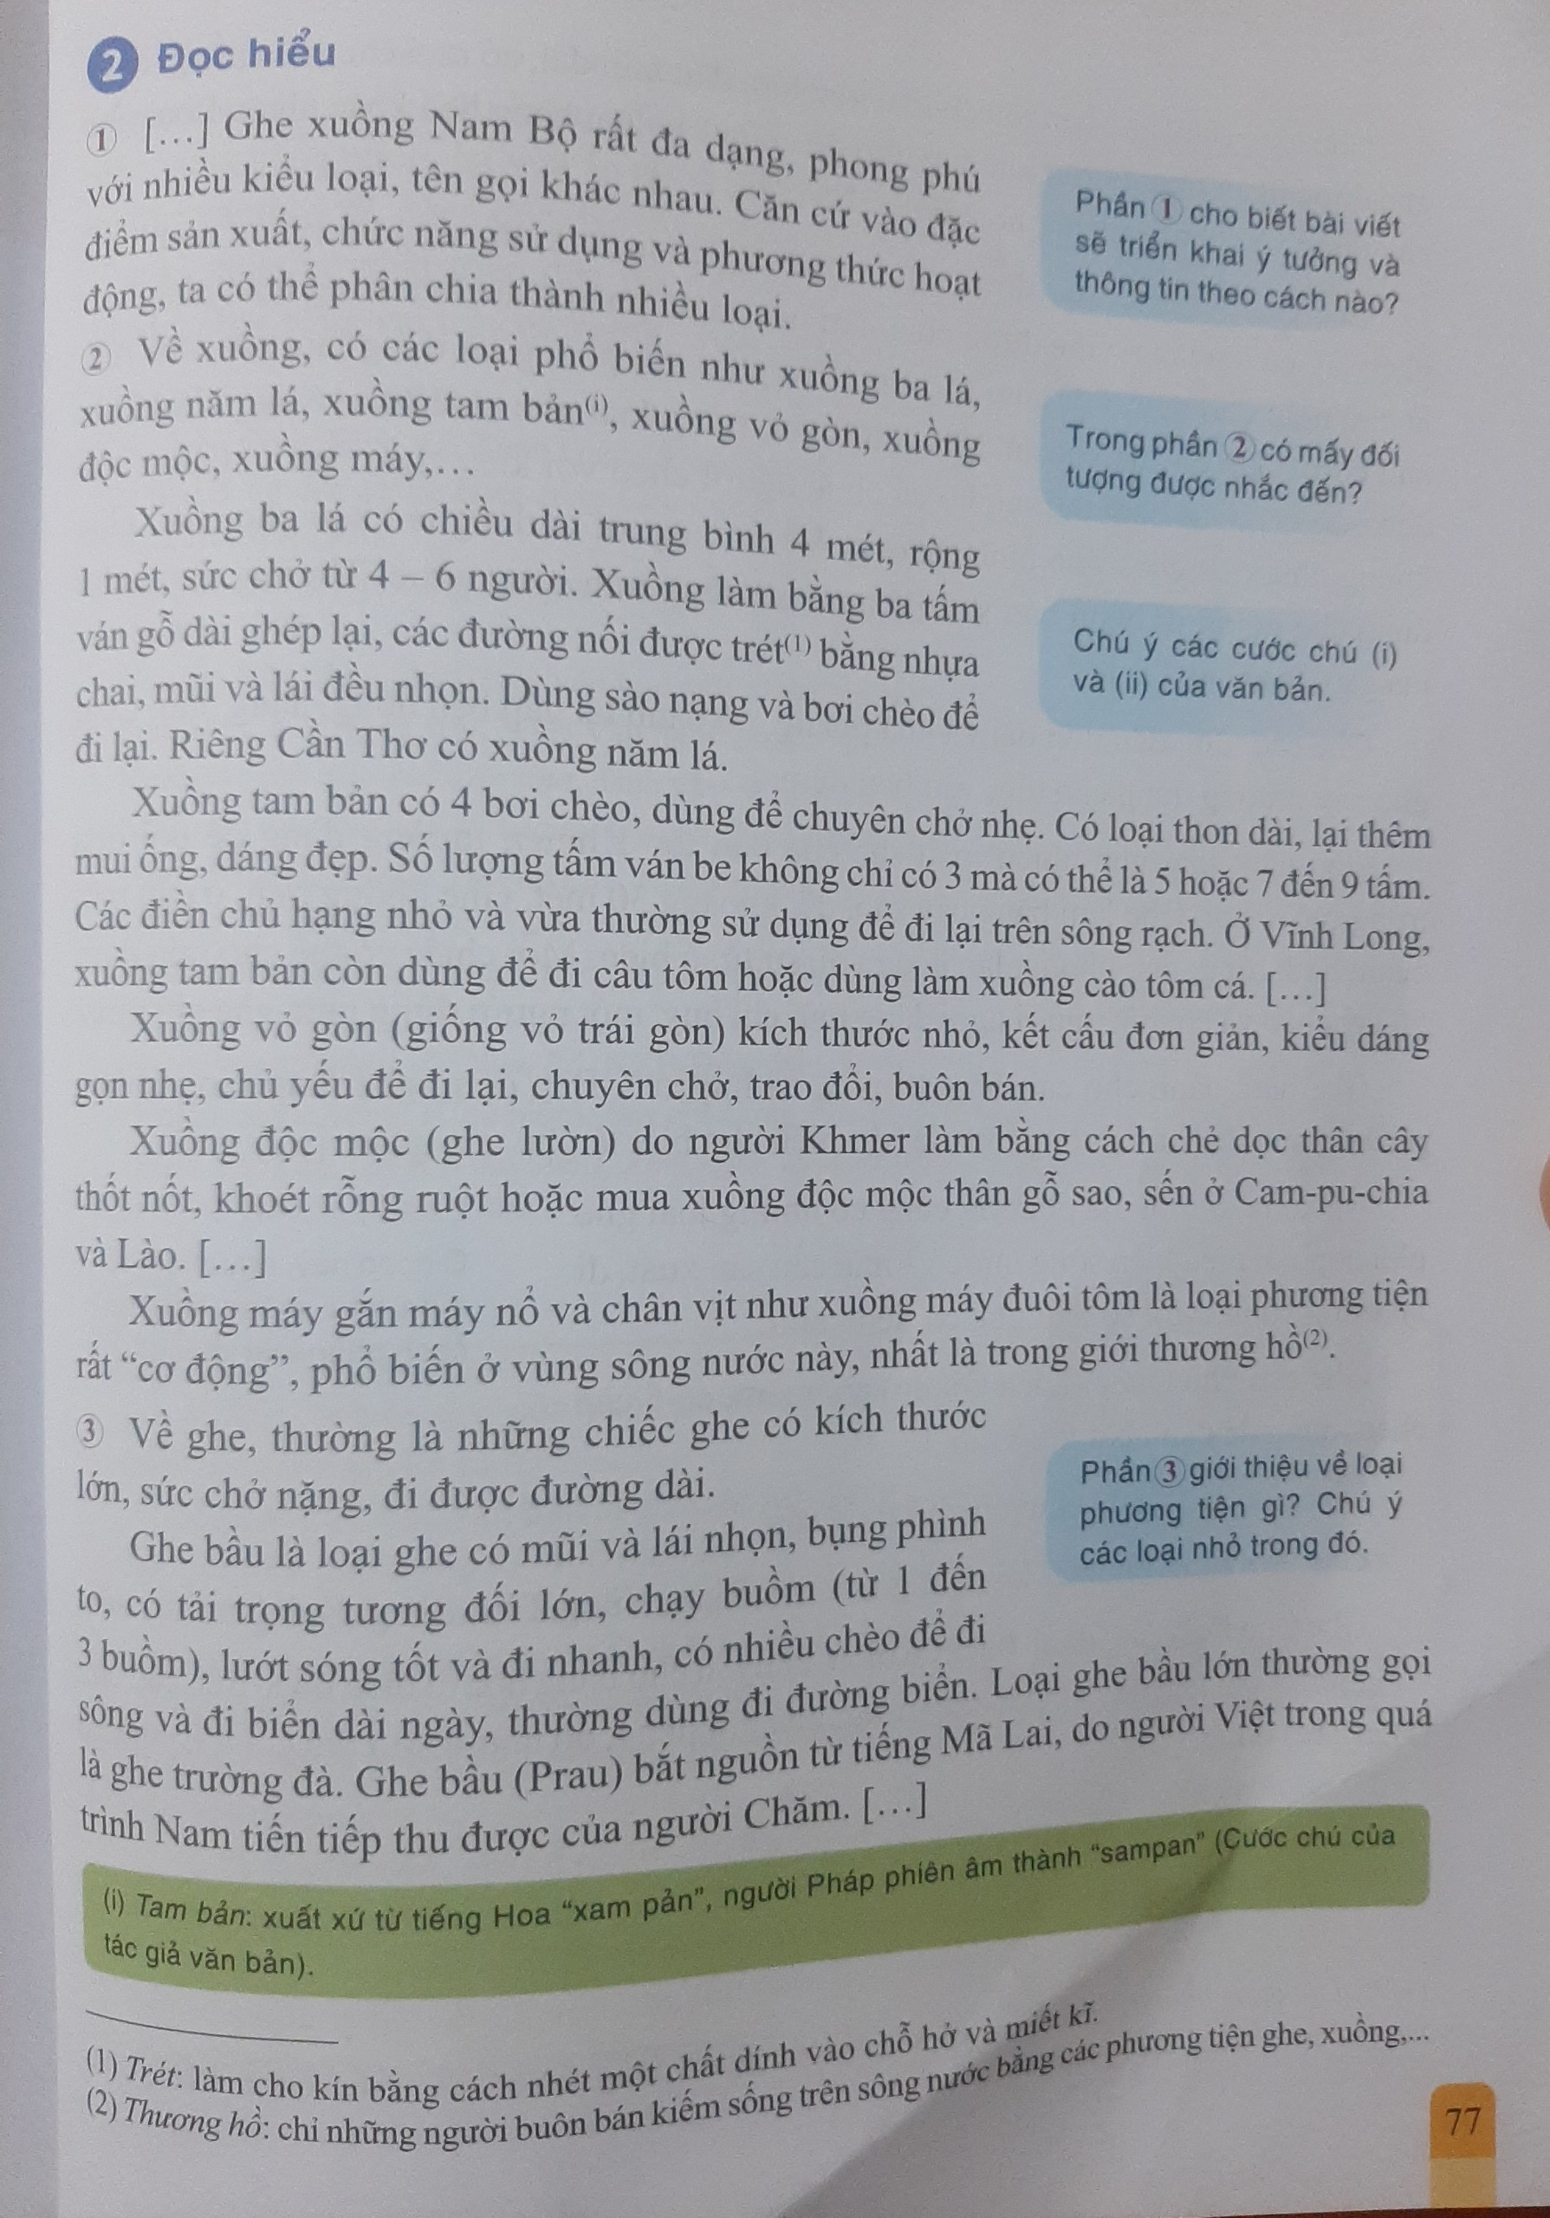
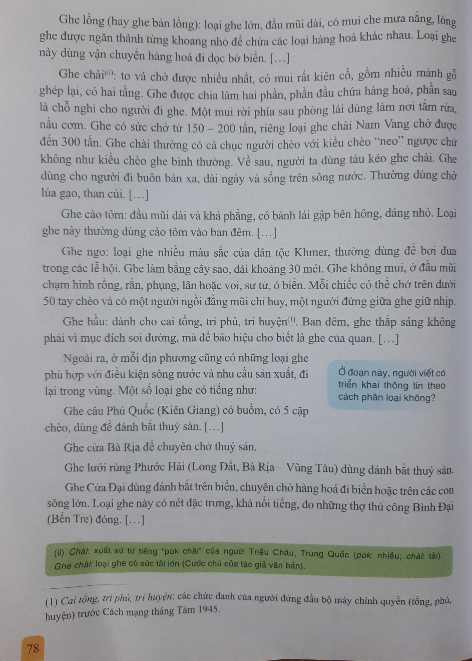
Bài tập 3. Quan sát văn bản và trả lời câu hỏi

Slide 11
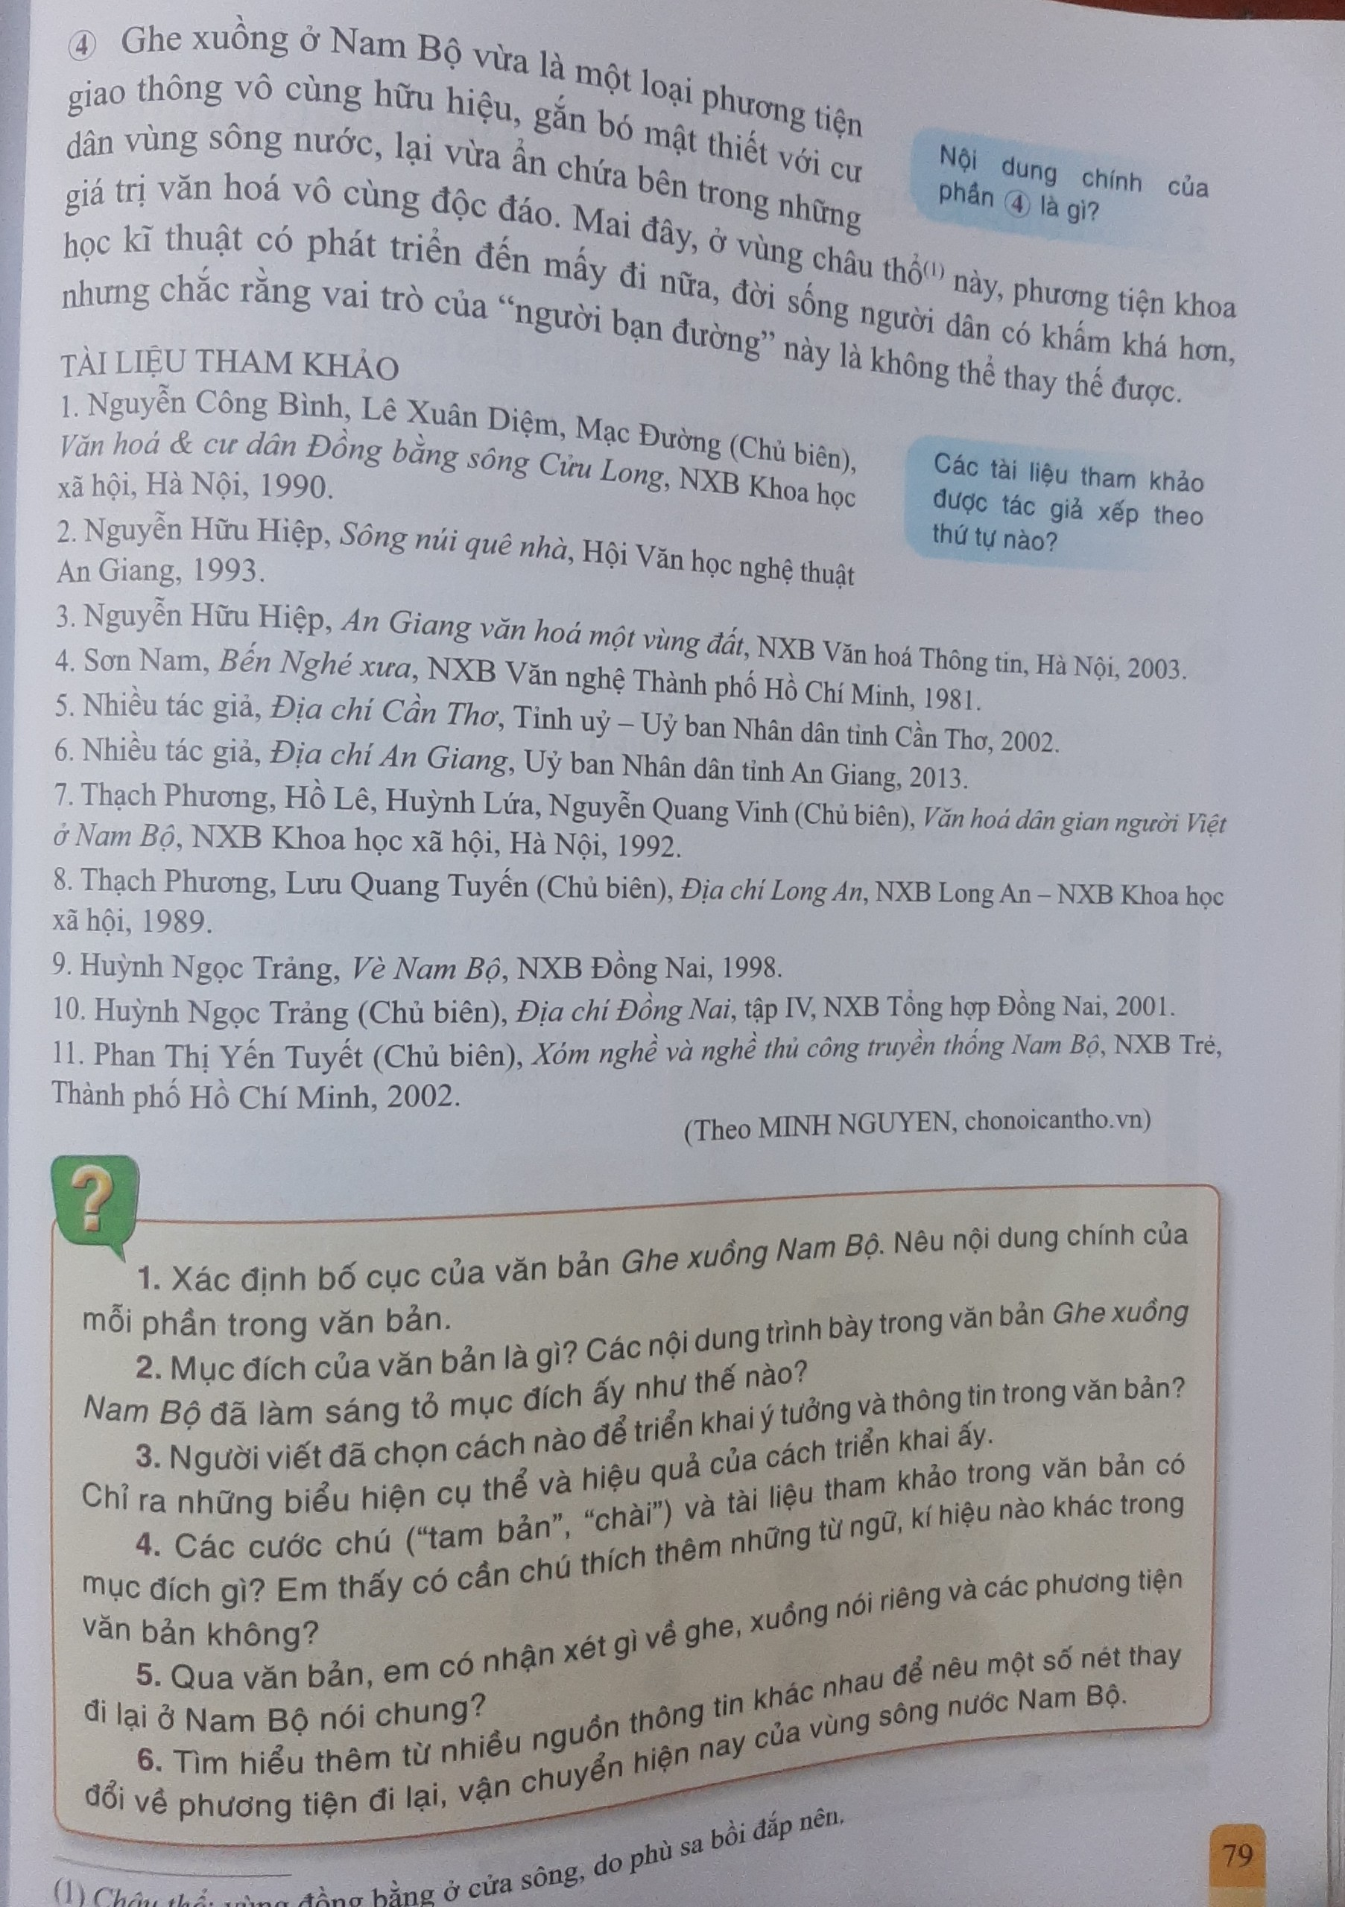

Slide 12
a. Các cước chú (“tam bản”, “chài”) và tài liệu tham khảo trong văn bản có mục đích gì?
b. Em thấy có cần chú thích thêm những từ ngữ, kí hiệu nào khác trong văn bản không?
(Tố Hữu, Từ ấy)

Slide 13
Gợi ý bài tập 3:
a. Các cước chú (“tam bản”, “chài”) trong văn bản có mục đích giải thích cho từ ngữ trong văn bản có thể chưa rõ cho người đọc. Tài liệu tham khảo có mục đích khẳng định các nội dung trong văn bản được tác giả nghiên cứu, tìm hiểu cặn kẽ, đồng thời giúp độc giả có thể tìm đọc các tài liệu đó để mở rộng thêm kiến thức.
b. Không cần có thêm chú thích cho những từ ngữ, kí hiệu khác trong văn bản. Vì các từ ngữ trong văn bản đều là từ phổ thông, rõ nghĩa.

Slide 14
2. TỪ HÁN VIỆT
Bài tập 1: Xác định nghĩa của các tiếng được in nghiêng trong các từ Hán Việt dưới đây.
Mẫu: trường kì, trường sinh, trường kiếm, trường thành
trường là dài.
1. tiên đoán, tiên lượng, tiên phong
2. hiếu thắng, hiếu chiến, hiếu kì, hiếu học
3. hậu kì, hậu chiến, hậu phương, hậu quả
4. đa số, đa chiều, đa nghĩa, đa diện, đa cạnh
5. thiểu số, thiểu năng, giảm thiểu
6. lộ giới, đại lộ, quốc lộ
7. tối thiểu, tối đa, tối đơn giản, tối hậu thư
8. cung văn hoá, cung thiếu nhi, cung điện, cung trăng
9. khán giả, khán phòng, khán đài, khán xuân lầu
10. nhân sĩ, nhân dân, nhân loại, nhân ái

Slide 15
Gợi ý đáp án
1. tiên là trước.
2. hiếu là thích.
3. hậu là sau.
4. đa là nhiều.
5. thiểu là ít.
7. tối là mức cao nhất.
8. cung là nhà.
9. khán là xem, nhìn.
10. nhân là người.

Slide 16
Bài tập 2: Em chọn từ ngữ nào trong ngoặc đơn để điền vào chỗ trống.
1. Ngày bắt đầu năm học mới, gọi là ngày…(khai trường, khai trương).
2. Người chơi đấm bốc gọi là….(võ sĩ, võ đấu).
3. Nhà máy dệt kim Vinh mang tên Hoàng Thị Loan - ….chủ tịch Hồ Chí Minh (thân mẫu, mẹ).
4. Tham dự buổi chiêu đãi có ngài đại sứ và …(phu nhân, vợ).

Slide 17
6. Người coi thi trong các cuộc thi ở trường gọi là….(giám thị, giám trường).
7. Người đoạt giải nhất trong các cuộc thi sắc đẹp gọi là…(hoa hậu, hoàng hậu).
8. Lúc…ông cụ còn dặn con cháu phải yêu thương nhau. (lâm chung, sắp chết).
9. Con cái cần phải nghe lời…của cha mẹ. (giáo huấn, dạy bảo)
10. Nơi mọi người xem bóng đá ở sân vận động gọi là…(khán đài, khán phòng).

Slide 18
Gợi ý đáp án
1. khai trường
2. võ sĩ
3. thân mẫu
4. phu nhân
5. bế giảng
6. giám thị
7. hoa hậu
8. lâm chung
9. dạy bảo
10. khán đài

Slide 19
Bài tập 3: Giải nghĩa các yếu tố các yếu tố Hán Việt sau:
1. bạch (bạch cầu)
2. cư (cư trú)
3. dạ (dạ hương, dạ hội)
4. hậu (hậu vệ)
5. hồi (hồi hương, thu hồi)
6. mộc (thảo mộc, mộc nhĩ)
7. tâm (yên tâm)
8. thảo (thảo nguyên)
9. thư (thư viện)
10. vấn (vấn đáp)

Slide 20
Gợi ý đáp án
1. bạch (bạch cầu): trắng
2. cư (cư trú): ở
3. dạ (dạ hương, dạ hội): đêm
4. hậu (hậu vệ): sau
5. hồi (hồi hương, thu hồi); về
6. mộc (thảo mộc, mộc nhĩ): cây
7. tâm (yên tâm): lòng
8. thảo (thảo nguyên): cỏ
9. thư (thư viện): sách
10. vấn (vấn đáp): hỏi

